Slide 1
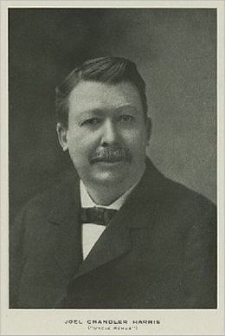
Джоэль Чандлер Харрис 1848-1908
Харрис Джоэль Чандлер родился в очень бедной семье. Уже в 13 лет ему пришлось оставить свой дом и уйти на заработки. Харрис поступил в ученики к плантатору и издателю газеты Джозефу Тёрнеру. На плантации Тёрнера он впервые столкнулся с негритянским фольклором. Именно обработка негритянского фольклора впоследствии сделала Харрисса знаменитым.

Slide 2
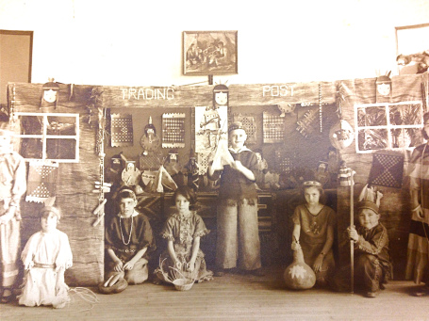
Первые публикации обработанных фольклорных сказок появились в 1879 г. в атлантской газете «Atlanta Constitution». Школа, где учился Джоэль Чандлер Харрис

Slide 3
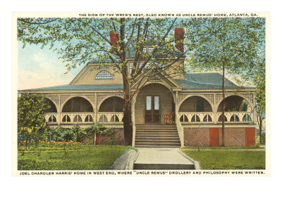
В 1880 году был опубликован первый сборник из цикла сказок дядюшки Римуса. В дальнейшем было опубликовано ещё три сборника сказок дядюшки Римуса. Вместе с тем Харрис продолжал работать журналистом.

Slide 4
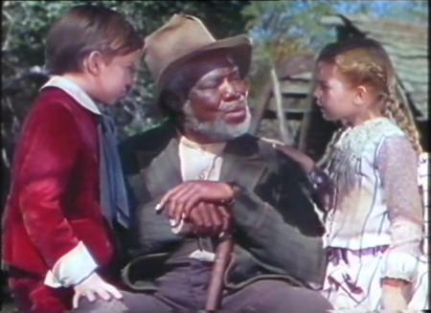
Дядюшка Римус очень интересно рассказывает истории
Харрис говорил, что «Хижина дяди Тома» Гарриет Бичер-Стоу стала книгой, повлиявшей на выбор персонажей - рассказчика дядюшку Римуса и маленького мальчика. Когда он прочитал его в 1862 году, он сказал, что роман «оставил самые яркие впечатления в моей памяти, по сравнению со всем, что я когда-либо читал».

Slide 5
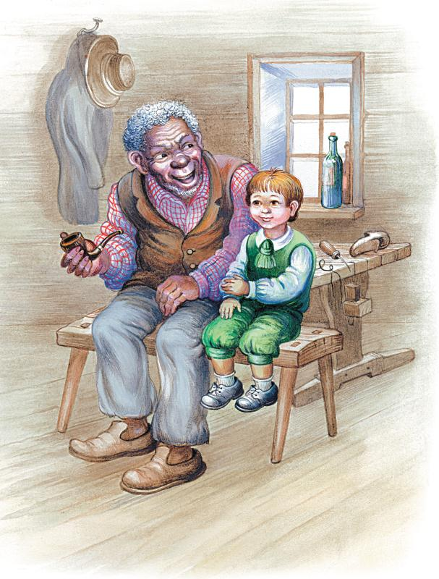
1936 год. Ребята из России узнали о «Сказках дядюшки Римуса»
На русском языке «Сказки дядюшки Римуса» были впервые опубликованы в 1936 году в пересказе Гершензона М. А. С того времени «Сказки дядюшки Римуса» переиздавались множество раз.

Slide 6



Slide 7
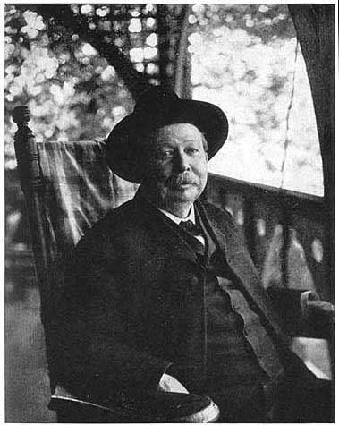
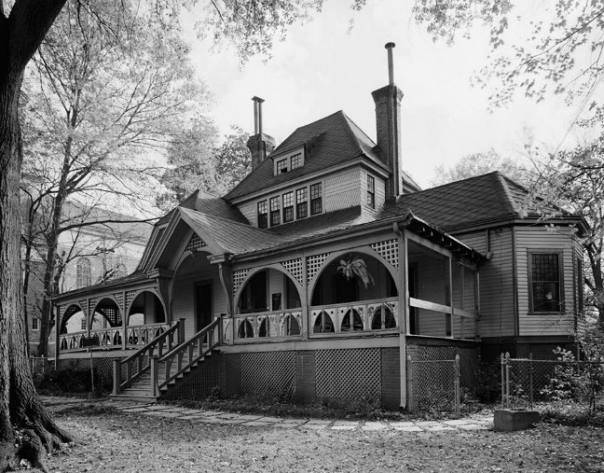
Дом-музей в штате Атланта США. Умер 3 июля 1908году

Slide 8
Презентацию к уроку литературного чтения подготовила учитель начальных классов Гайнуллина Амина Алмазовна МБОУ»СОШ №24» г Альметьевск РТ

